Slide 1
Meu Projeto Individual
Sobre o quê?

Slide 2

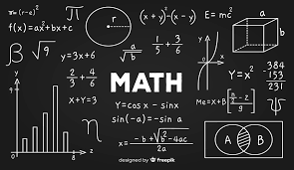
Minhas paixões
e Onde elas nasceram?

Slide 3
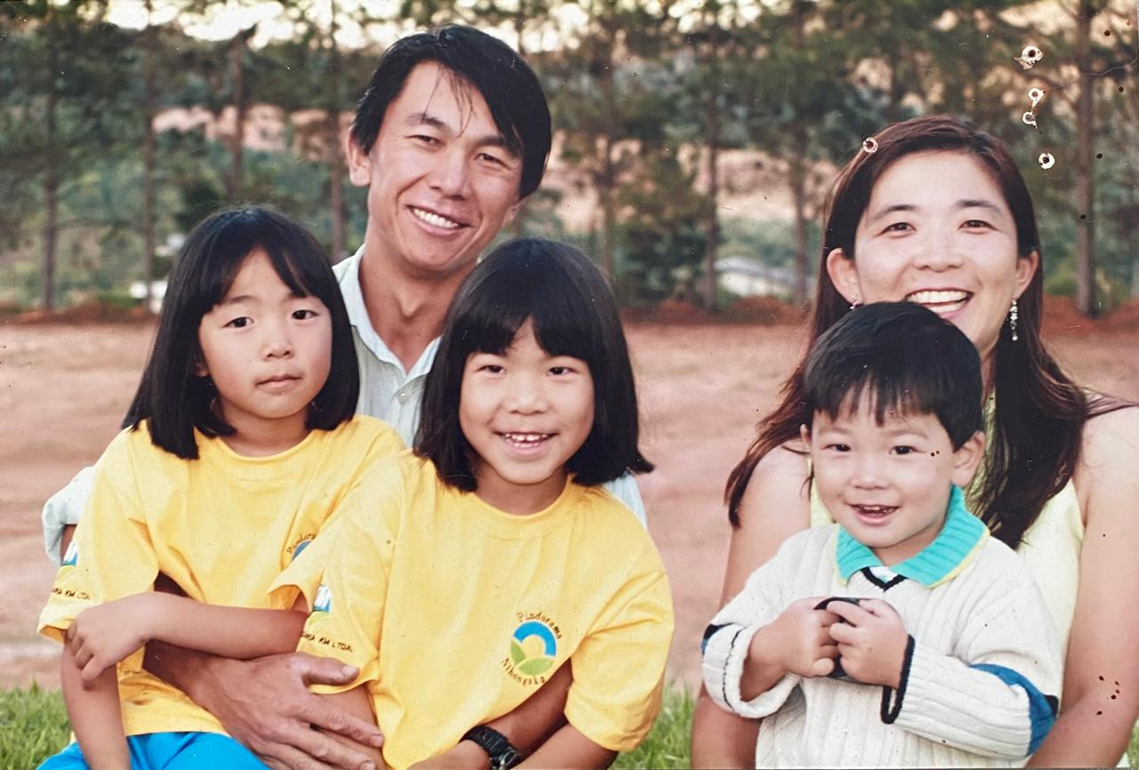
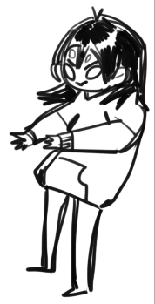
Minha família

Slide 4
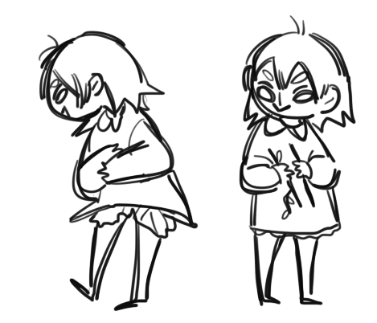
Era uma peste
Até conhecer
os Grandões...

Slide 5
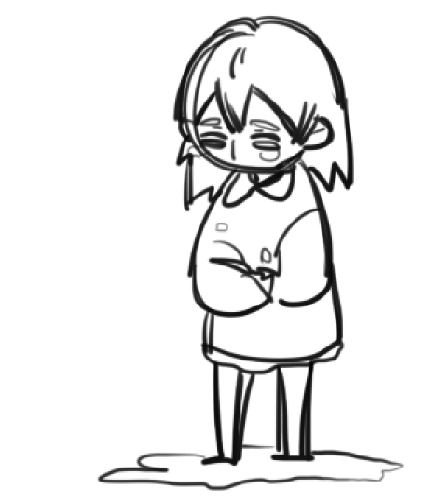
Era uma criança
- Normal
- Vai te fortalecer
- Você que provocou
Meu limite

Slide 6
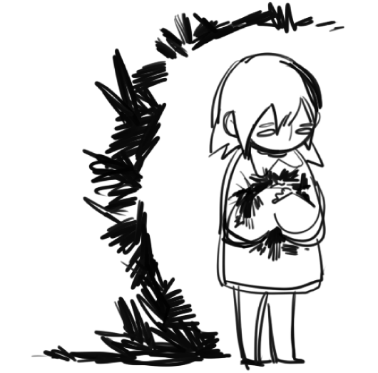
Era um escudo
Consequências

Slide 7
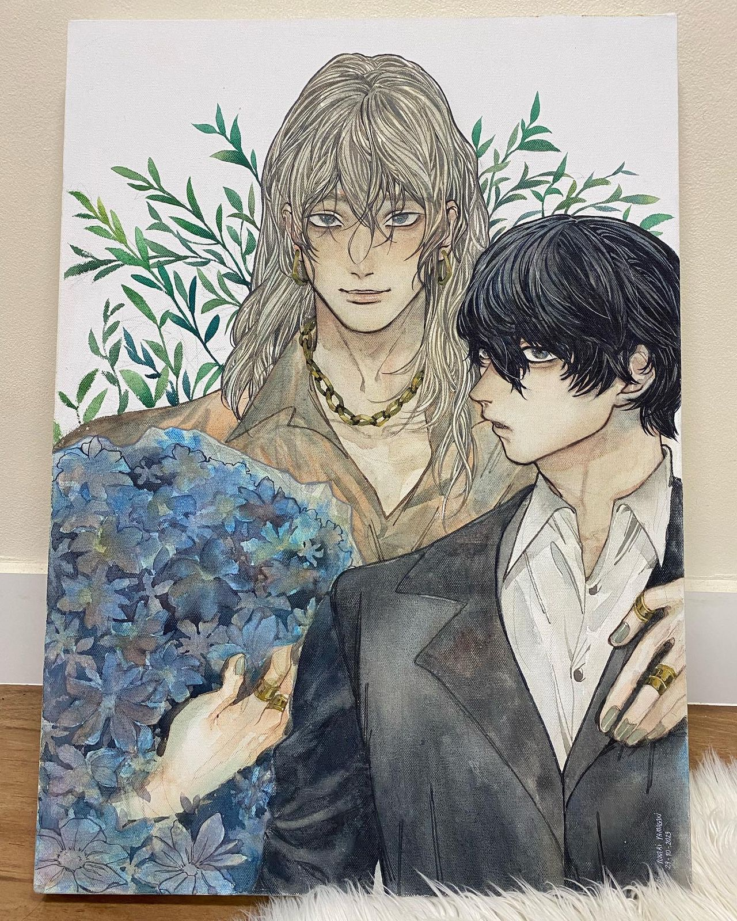
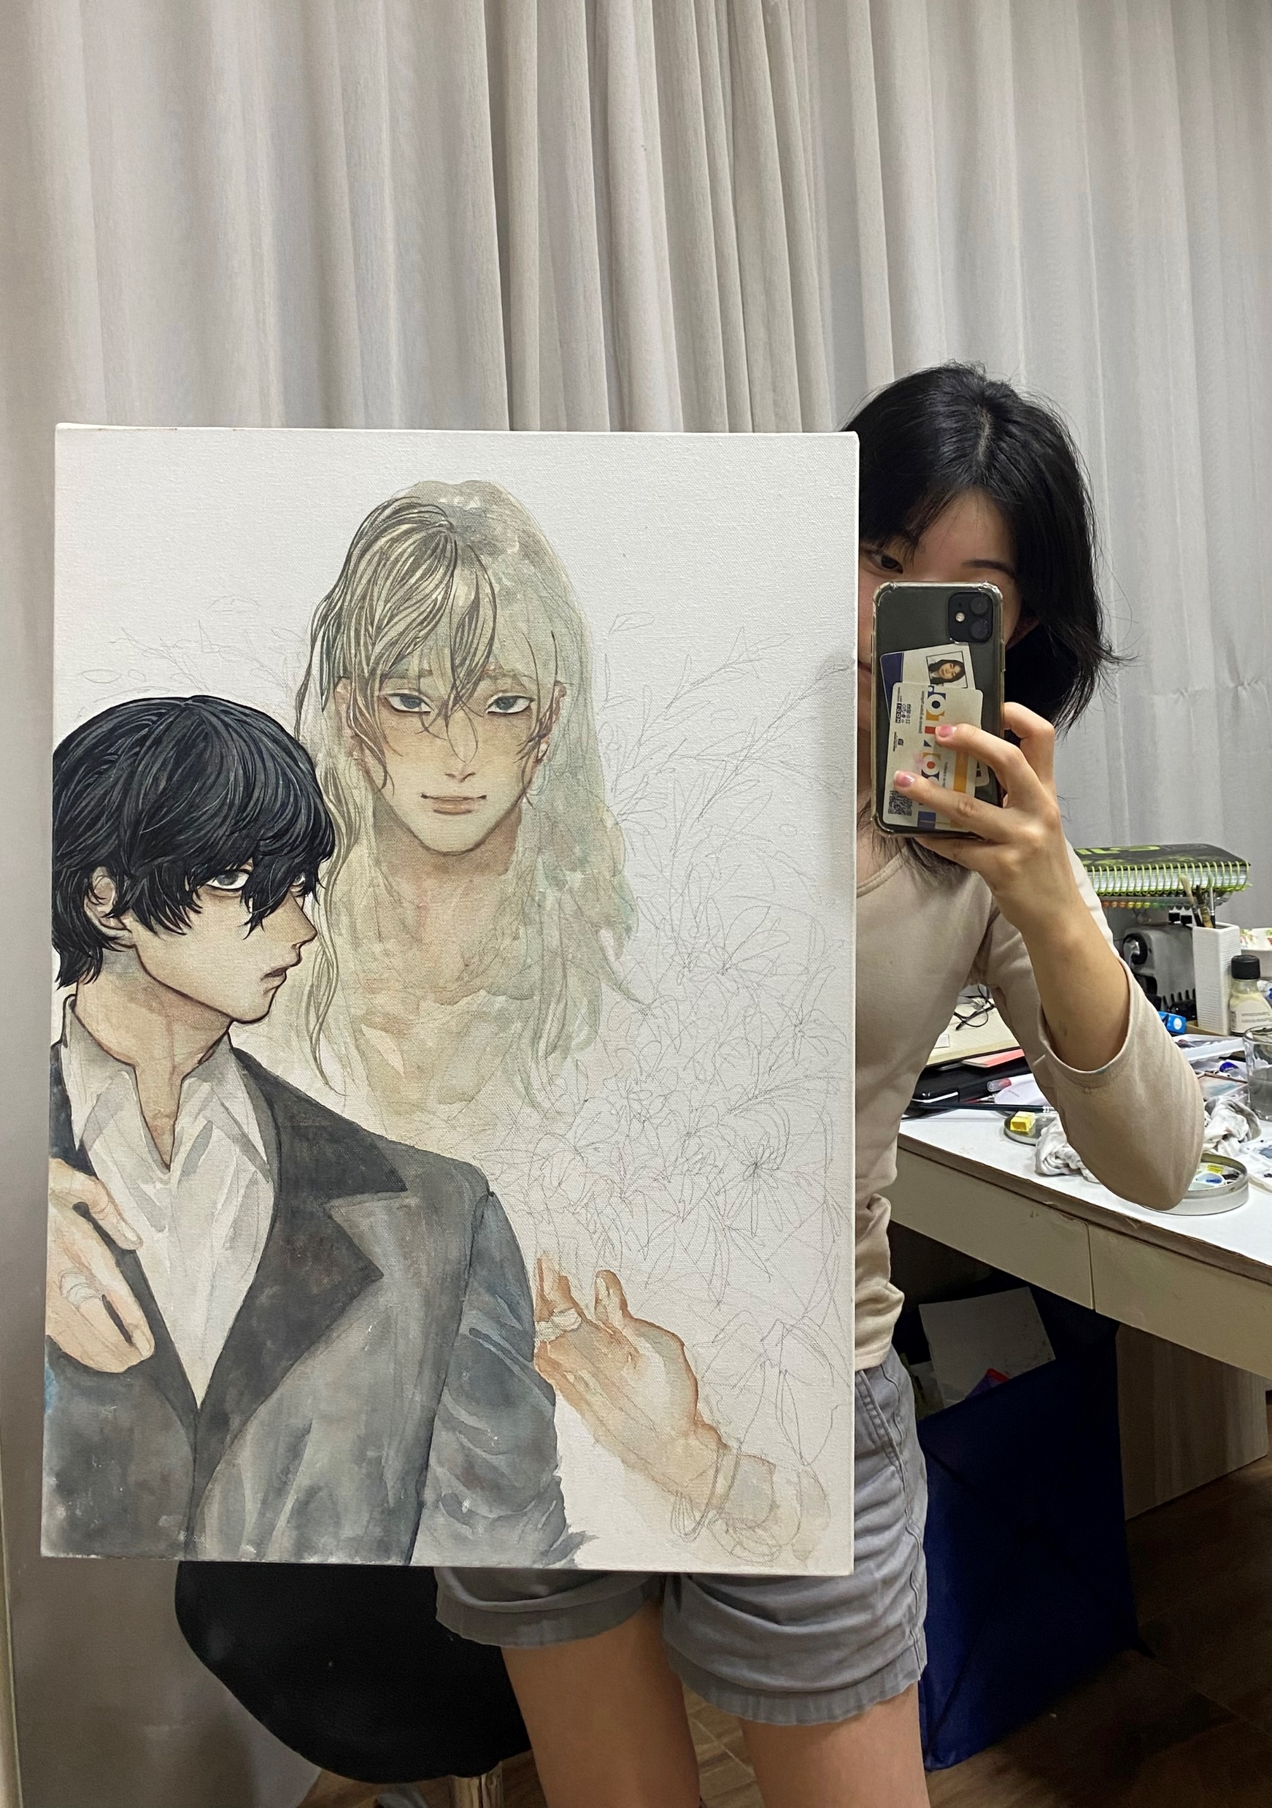
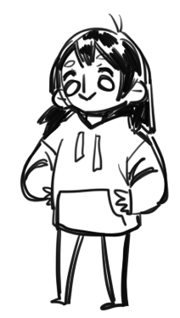
Então...

Slide 8

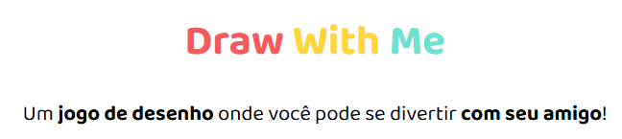

Slide 9
Dificuldade
Lembrar do passado
Fazer um bom programa

Slide 10
Superação
Perdoar
Finalizar

Slide 11

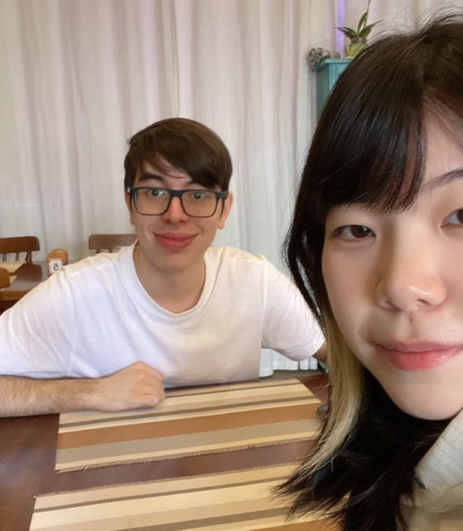



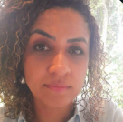
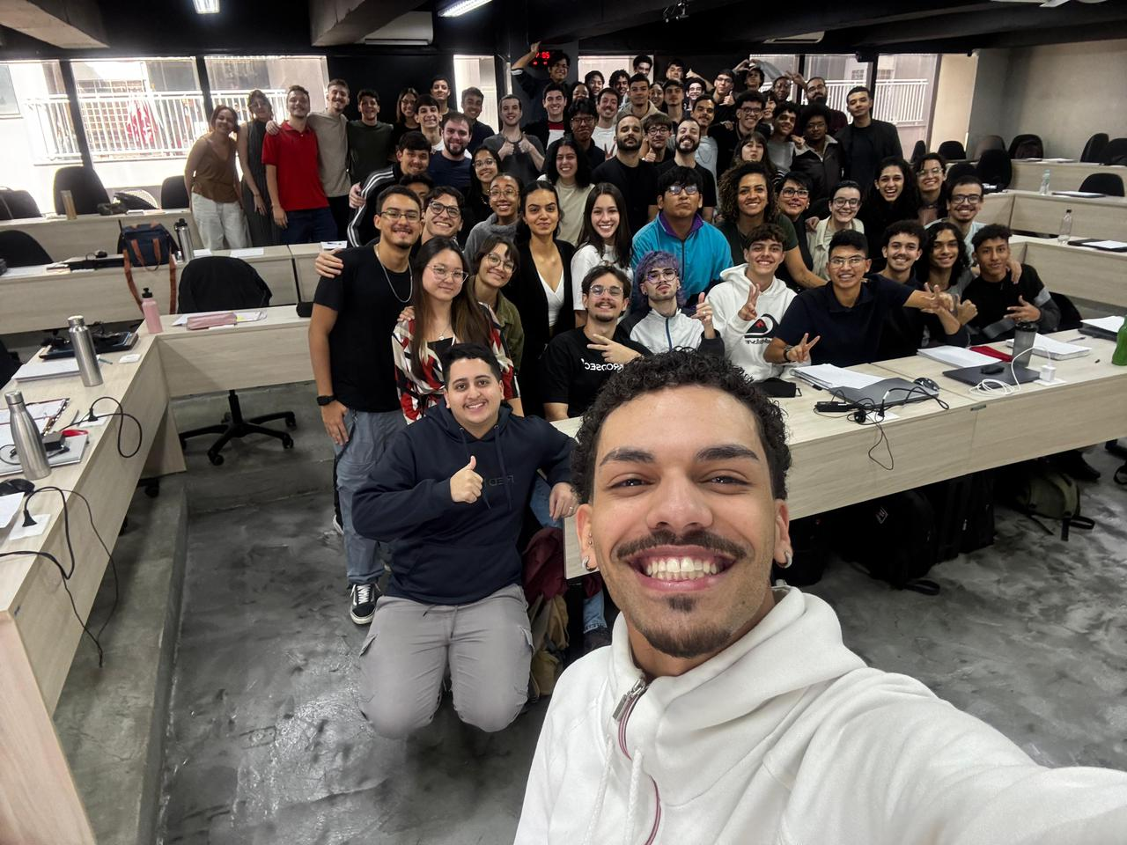










Gratidão

